Slide 1
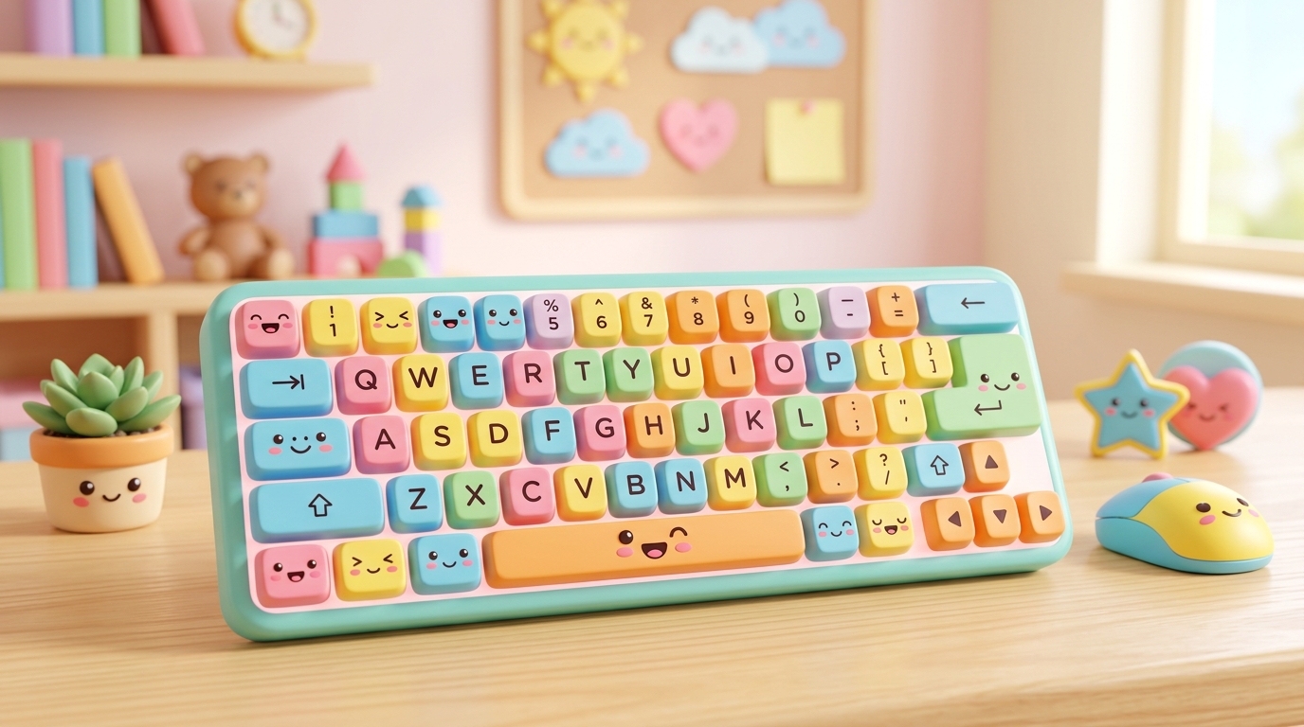
TIN HỌC TIỀN TIỂU HỌC • TUẦN 7
BÀI 6: KHÁM PHÁ
BÀN PHÍM MÁY TÍNH
⌨️ Cùng làm quen với các phím chữ và phím số dễ thương nào!

Slide 2
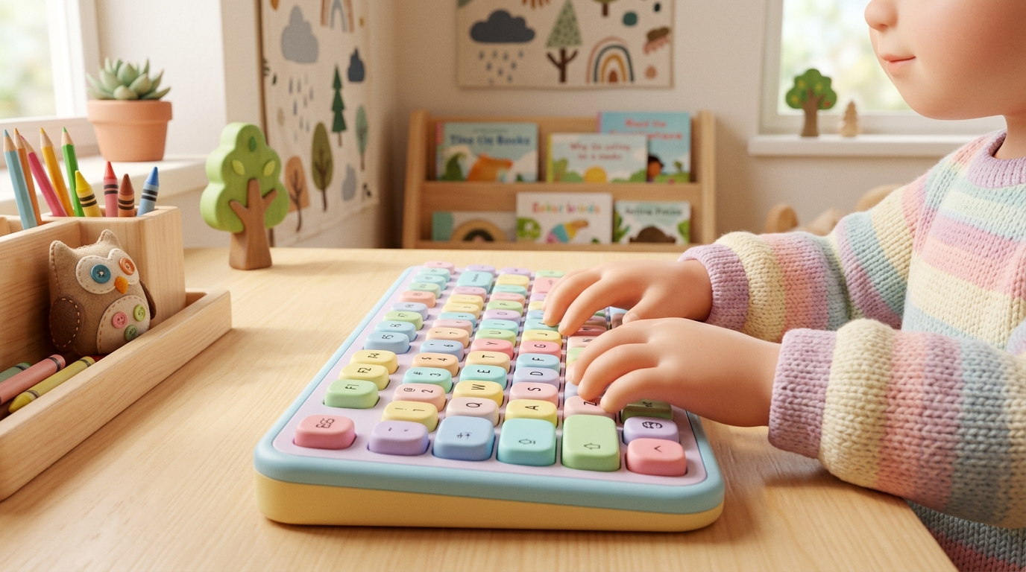
KHỞI ĐỘNG 🌟
Đố các con: Làm sao để gõ chữ vào máy tính?
🤔 Bạn nhỏ ơi!
Khi con muốn viết tên mình lên màn hình máy tính, con sẽ dùng đồ vật nào?
A. Chuột máy tính 🖱️
B. Bàn phím máy tính ⌨️
C. Loa máy tính 🔊
👉 Con đoán thử xem!

Slide 3
BẢN ĐỒ BÀI HỌC 🗺️
Hôm nay chúng mình sẽ khám phá 4 điều kỳ diệu!
1. BÀN PHÍM LÀ GÌ?
2. CÁC PHÍM QUEN THUỘC
3. TẬP GÕ NHẸ NHÀNG
4. TRÒ CHƠI AI NHANH HƠN
Thiết bị gõ chữ và số
Phím Chữ, Số, Cách, Enter
Dùng đầu ngón tay xinh
Tìm phím siêu tốc

Slide 4
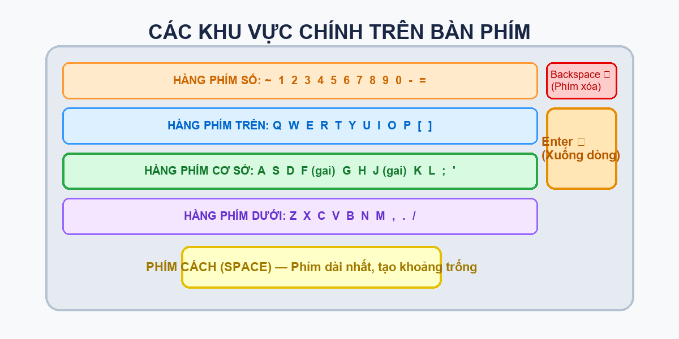
KHÁM PHÁ 1 🔍
Toàn cảnh bàn phím máy tính thân quen

Slide 5
KHÁM PHÁ 2 🔤
Phím chữ cái và Phím số nằm ở đâu?
🔤 VÙNG PHÍM CHỮ CÁI (A - Z)
🔢 VÙNG PHÍM SỐ (0 - 9)
• Nằm ở vị trí trung tâm bàn phím.
• Gồm đầy đủ các chữ cái từ A đến Z.
• Giúp con gõ tên mình, tên bạn, tên bố mẹ lên máy tính!
• Nằm ở hàng trên cùng của bàn phím.
• Gồm các số từ 1, 2, 3... đến 9, 0.
• Giúp con gõ số tuổi, số ngày sinh và các phép tính!

Slide 6
KHÁM PHÁ 3 🚀
Hai người bạn đặc biệt: Phím Cách & Phím Enter
🟡 PHÍM CÁCH (SPACEBAR)
• Là PHÍM DÀI NHẤT trên bàn phím!
• Nằm ở hàng dưới cùng.
• Chức năng: Tạo khoảng trống giữa 2 từ.
👉 Ví dụ: Bé (cách) Ngoan
🟣 PHÍM ENTER (XUỐNG DÒNG)
• Phím to có mũi tên cong ↵
• Nằm ở mép bên phải bàn phím.
• Chức năng: Xuống dòng mới để viết tiếp!
👉 Giống như lật sang trang mới.

Slide 7
THỰC HÀNH ✋
Bí quyết đặt tay và gõ phím nhẹ nhàng
🌿 Quy tắc bàn tay xinh:
1. Đặt nhẹ các ngón tay lên bàn phím.
2. Dùng ĐẦU NGÓN TAY gõ nhẹ từng phím.
3. ❌ Không đập mạnh hay gõ dồn dập.
4. Gõ xong 1 chữ thì nhấn PHÍM CÁCH 1 lần nhé!

Slide 8
THỬ THÁCH 🏆
Trò chơi: Bé nhanh mắt tìm phím!
Câu 1
Phím nào DÀI NHẤT trên bàn phím?
👉 Phím Cách (Space)
Câu 2
Muốn xuống dòng mới, bé bấm phím gì?
👉 Phím Enter ↵
Câu 3
Muốn gõ số tuổi của mình (5, 6), bé tìm ở đâu?
👉 Hàng phím số trên cùng

Slide 9
GHI NHỚ 💡
Những điều bé ghi nhớ sau bài học hôm nay
HỘP KẾT LUẬN — EM GHI NHỚ 🌟
⭐ Bàn phím dùng để gõ chữ cái và số vào máy tính.
⭐ Phím cách (Space) là phím dài nhất, dùng để tạo khoảng trống.
⭐ Phím Enter dùng để xuống dòng mới.
⭐ Luôn gõ nhẹ nhàng bằng đầu ngón tay, giữ bàn phím sạch sẽ!

Slide 10

CÁC CON GIỎI LẮM! 🌟
Về nhà các con cùng bố mẹ đố tìm các chữ cái trên bàn phím nhé!
Hẹn gặp lại các con ở tiết học tuần sau! 👋

